Slide 2
nanoCAD СПДС Металлоконструкции 1.0
Сергей Спирин
Ведущий специалист
ЗАО Нанософт, spirin@nanocad.ru, 8 (495) 645-86-26 (1168)

Slide 3
nanoCAD СПДС Металлоконструкции
Программа nanoCAD СПДС Металлоконструкции предназначена для автоматизации разработки проектно-конструкторской документации марок КМ и КМД.

Slide 4
Новая платформа
Поддержка Windows 10
Новая математика сплайнов
Новые привязки
Столбцы в мтексте
Улучшенный Purge
Утилита TEXTDECODER
Ускорение работы
Оптимизация штриховки
Мультивыноски
Настройка интерфейса
Динамический ввод
Комплект документации
Пакетная печать
Функциональная панель «Инструменты»
Импорт IFC
Графическим ядром nanoCAD СПДС Металлоконструкции является российская графическая платформа nanoCAD Plus 8.1
Notes:
nanoCAD СПДС Железобетон 4.0 является специализированным 2D-приложением на графической платформе nanoCAD Plus 8.0 и включает в себя весь функционал nanoCAD СПДС 7.0. Основной целью автоматизации является получение отчетов (таких как спецификация элементов, групповая спецификация, ведомости расхода стали и деталей) и их актуализированное состояние при изменении данных чертежа.

Slide 5
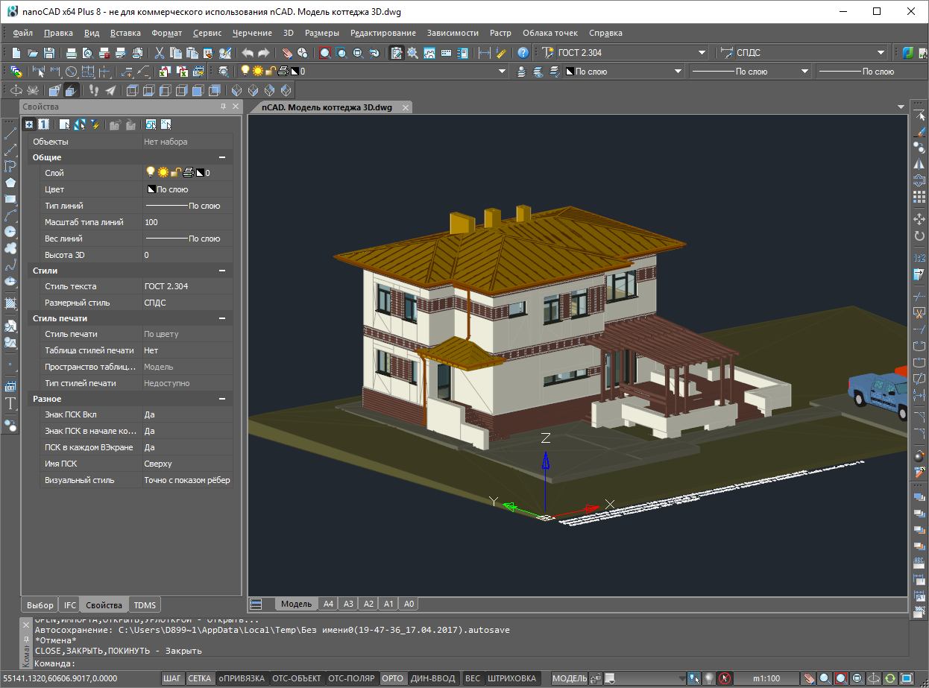
nanoCAD Plus 8.1

Slide 6
Структура nanoCAD СПДС Металлоконструкции
Базовые инструменты платформы
Инструменты nanoCAD СПДС
Специализированные инструменты КМ

Slide 7
Специализированные инструменты СПДС КМ

Slide 8
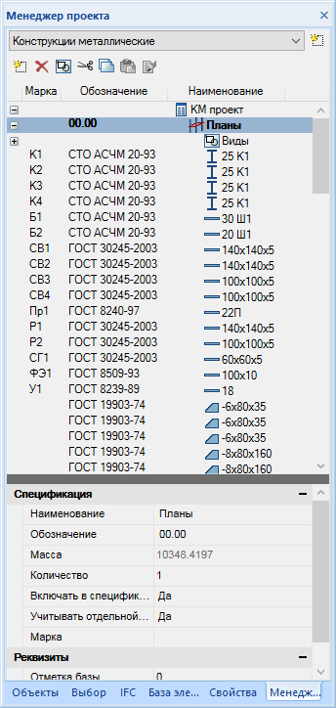
Менеджер проекта
Менеджер проекта – инструмент nanoCAD СПДС КМ предназначенный для организации иерархии сборок металлоконструкций.
Сборки могут содержать "Объекты КМ" и "Виды". Виды сгруппированы отдельно от объектов КМ (исключены из спецификации).
Менеджер проекта позволяет не только управлять иерархией проекта, но и изменять созданные объекты.
Данные проекта хранятся внутри .dwg-файла

Slide 9
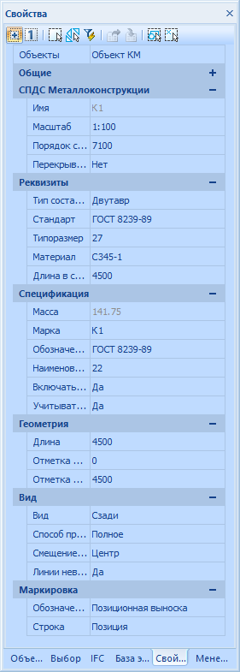
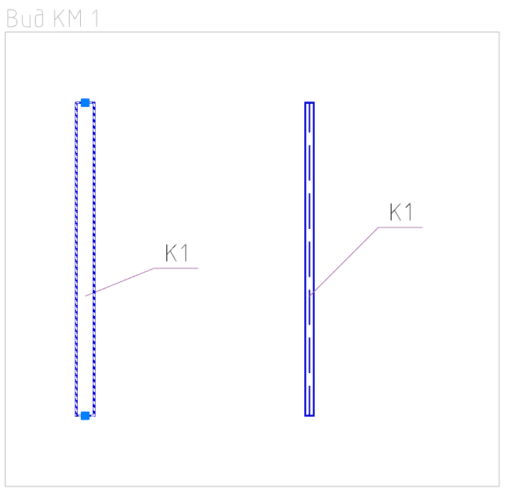
Инструменты КМ: Колонны и балки
Колонна — вертикальный объект металлоконструкций. Команда предоставляет возможность нанесения на чертеж объекта с последующим сбором данных об объекте в структуру изделия и спецификации.

Slide 10
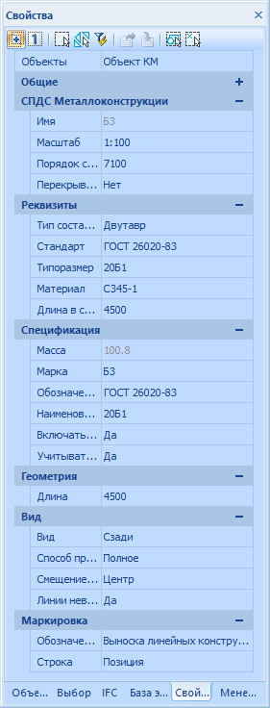
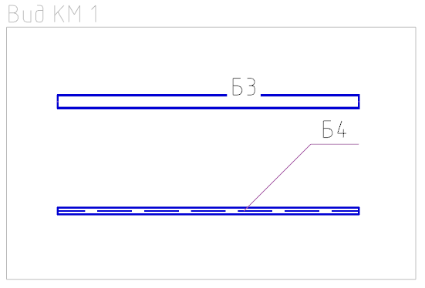
Инструменты КМ: Колонны и балки
Балка — горизонтальный объект металлоконструкций. Команда предоставляет возможность нанесения на чертеж объекта с последующим сбором данных об объекте в структуру изделия и спецификации.

Slide 11
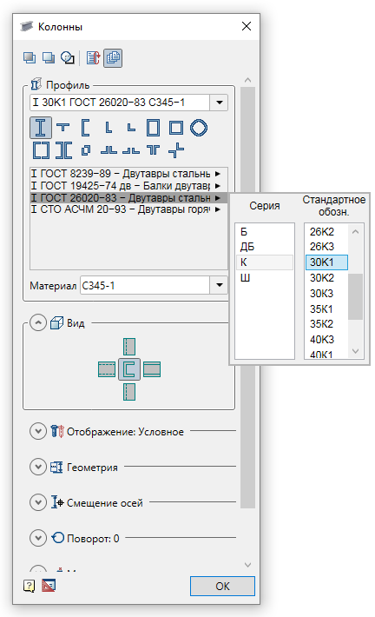
Инструменты КМ: Колонны и балки
Объекты металлоконструкций наносятся на чертеж с помощью специального диалогового окна- колонны и балки. Это удобный и быстрый инструмент как для создания, так и для редактирования объектов.

Slide 12
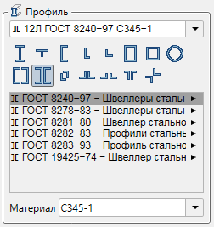
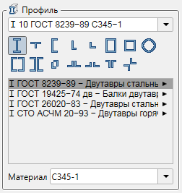
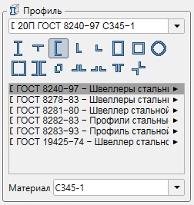
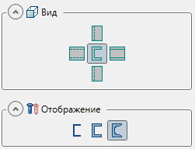
Инструменты КМ: Колонны и балки
Выбер типа сечения. В зависимости от выбранного сечения будет предоставлен соответствующий список типоразмеров.
Настройка вида и отображения объектов. Поможет вам при построении чертежей различным типов: - Планов - Разрезов - Узлов и пр.

Slide 13
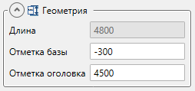
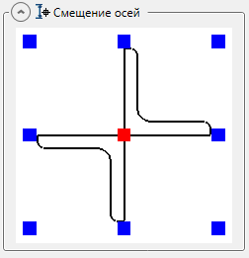
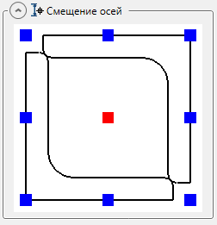
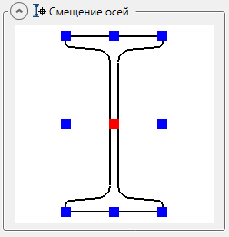
Инструменты КМ: Колонны и балки
В данной группе настраиваются геометрические параметры.
Для колонн: Длина рассчитывается автоматически вычитанием отметки базы из отметки оголовка. Колонна вставляется на чертеже с расчетной длиной.
Для балок: Если длина балки указана, балка вставляется на чертеж с указанной длиной, иначе длина балки определяется непосредственно при вставке на чертеже.
В данной группе настраивается точка вставки объекта. В зависимости от выбранного вида количество и расположение точек может меняться.

Slide 14
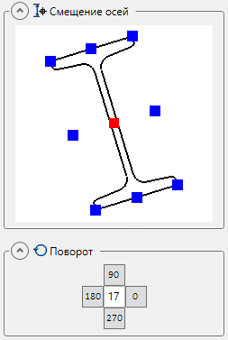
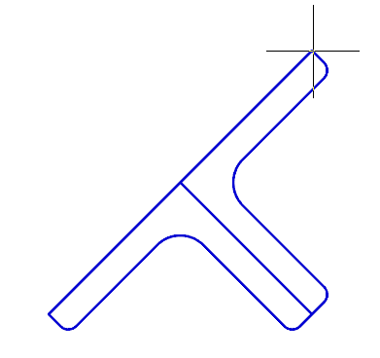
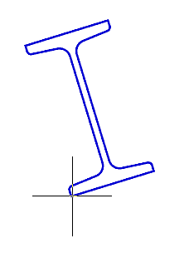
Инструменты КМ: Колонны и балки
В данной группе настраивается угол вставки объекта.
Комбинация угла поворота и смещения осей позволяет удобно привязывать элементы КМ к существующим объектам чертежа.

Slide 15
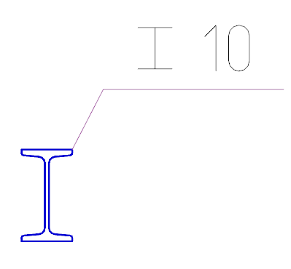
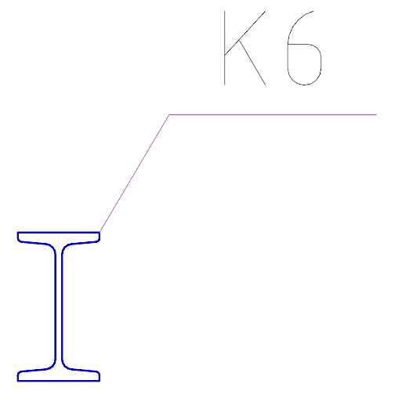
Инструменты КМ: Колонны и балки
В данной группе настраивается маркировка объекта.
Обозначение: Нет, Позиционная выноска, Выноска линейных конструкций.
Строка (текст выноски):Типоразмер, Позиция.

Slide 16
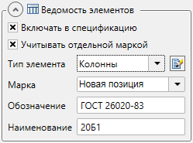
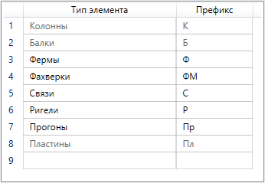
Инструменты КМ: Колонны и балки
В данной группе настраиваются параметры для ведомости элементов
Флажок "Включать в спецификацию" - определяет учет параметров профиля в спецификации.
Флажок "Учитывать отдельной маркой" - определяет необходимость отображения профилей с этой маркой в спецификации. Изменение параметра в одном профиле изменяет значение в других профилях имеющих такую же марку.
Тип элемента - выбор типа элемента. Если необходимого типа элемента нет в списке, он добавляется.

Slide 17
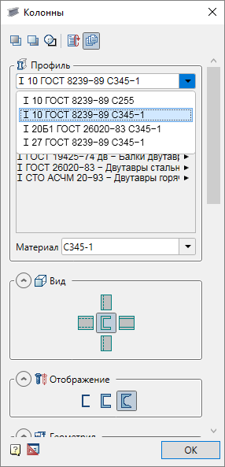
Инструменты КМ: Колонны и балки
Список профилей
Вы можете выбрать из списка ранее использованный профиль
В списке профилей сохраняются все настройки вставляемого объекта(вид, геометрия, отображение, спецификации и т.д.)
Параметры вставки объектов
Циклическая вставка - в этом режиме после вставки одного объекта снова появляется диалоговое окно для ввода новых параметров.
Вставить несколько - пластины вставляются подряд по настроенным параметрам. Выход "Esc".

Slide 18
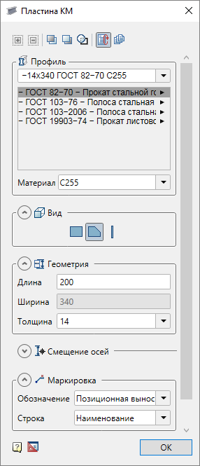
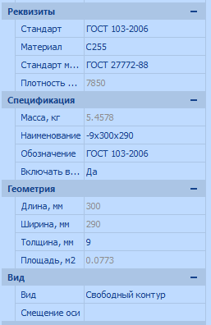
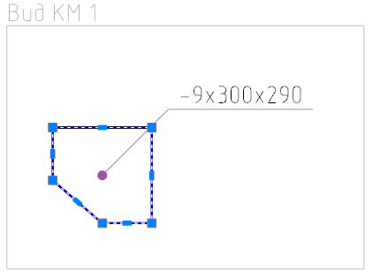
Инструменты КМ: Пластины
Инструменты для создания и редактирования соединительных пластин.
Диалоговое окно платин напоминает по своей структуре окно создания балок и колонн
Вы можете настраивать геометрические параметры, вид, смещение, маркировку и спецификации элементов.
Геометрию пластины можно задавать вручную.

Slide 19
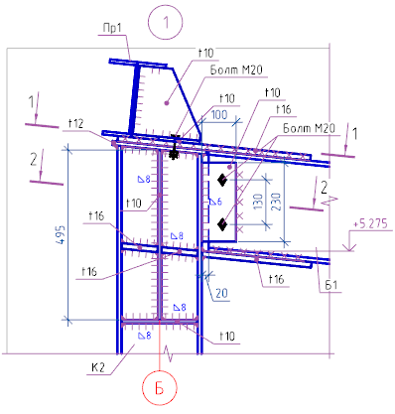
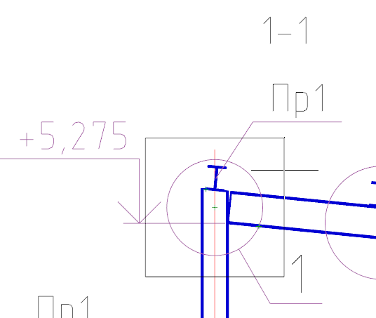
Инструменты КМ: Узел
Специальный инструмент построения узлов металлических конструкций
Данный инструмент позволяет копировать объекты КМ и размещать их в чертеже с граничными условиями.

Slide 20
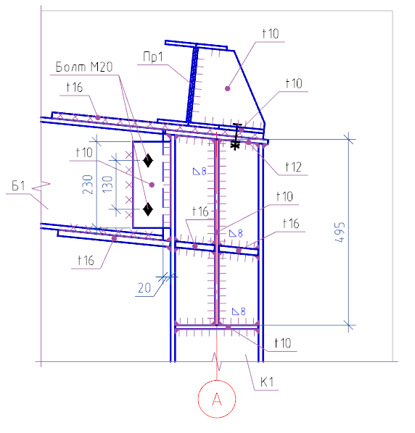
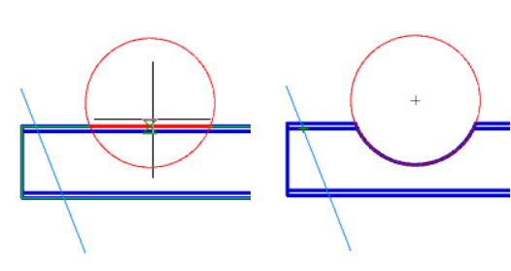
Инструменты КМ: Подрезка профилей
Команда позволяет производить подрезку объектов металлоконструкций.
Контуром может служить отрезок линии, окружность, дуга, полилиния(замкнутая и разомкнутая) либо другие объекты КМ
Ранее созданную подрезку можно удалить с помощью с помощью обратной команды – удалить подрезку.

Slide 21
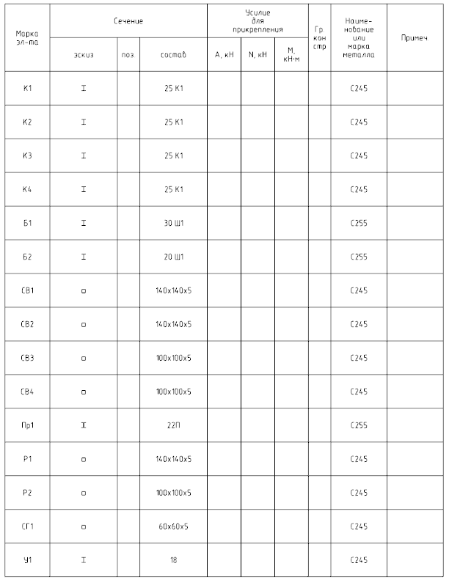
Инструменты КМ: Отчеты
Ведомость элементов
Ведомость элементов можно получить с главного меню СПДС КМ, панели инструментов Металлоконструкции и из контекстного меню менеджера проекта
Поля позиция сечения, усилия и примечания заполняются вручную. При этом связь с проектом не теряется.
Если ведомость уже присутствует на чертеже, повторный вызов команды обновит существующую ведомость и сфокусируется на ней.

Slide 22
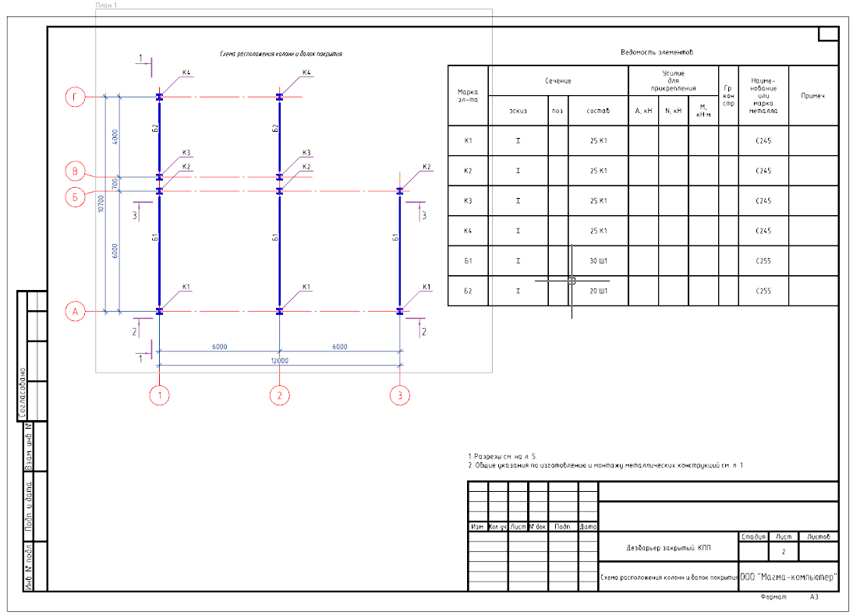

Slide 23
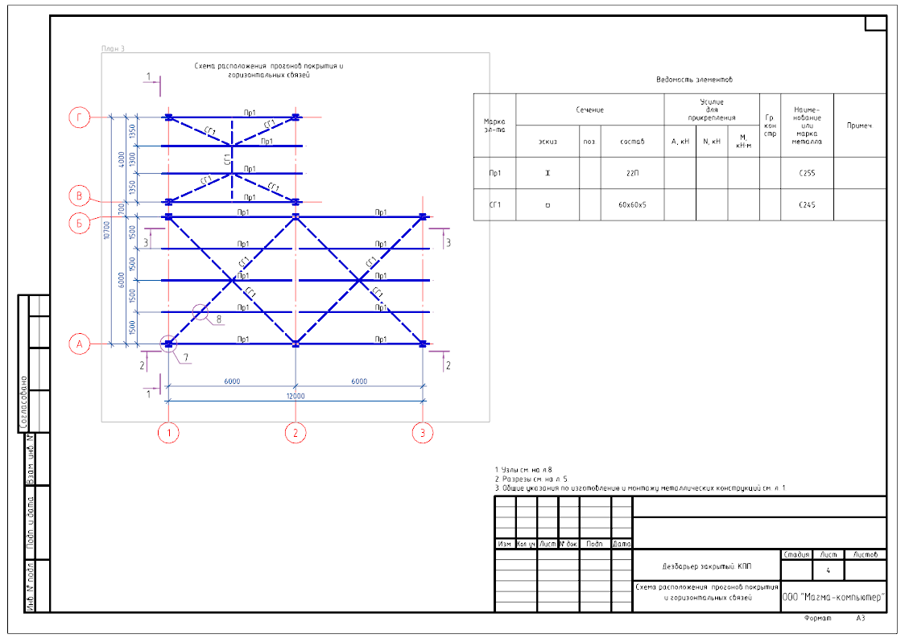

Slide 24
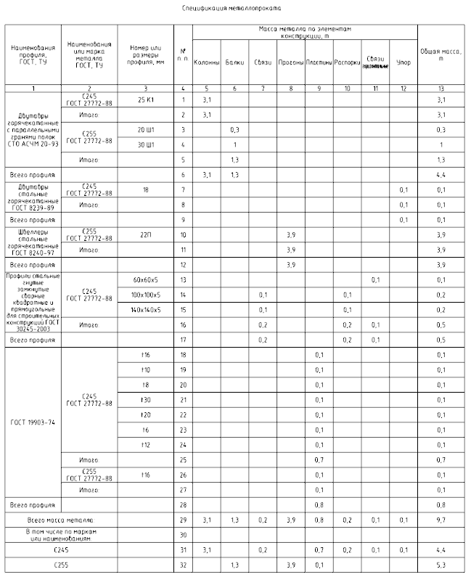
Инструменты КМ: Отчеты
Спецификация металлопроката
Ведомость элементов можно получить с главного меню СПДС КМ, панели инструментов Металлоконструкции и из контекстного меню менеджера проекта.
Спецификация металлопроката выполняется по ГОСТ 21.502-2007.
В спецификации металлопроката учитывается масса с разделением на объекты, имеющиеся в проекте: колонны, балки, связи, прогоны и т.д.

Slide 25
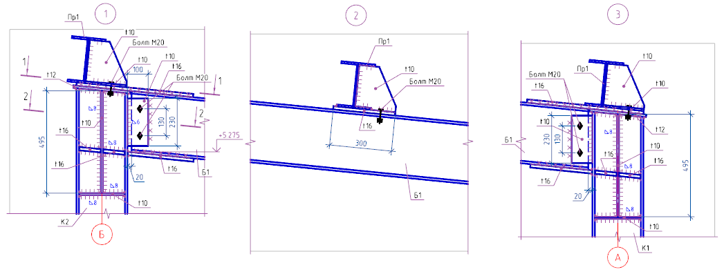
Оформление
Для оформления чертежей используются средства СПДС: оси, выноски, обозначения, разъемные и неразъёмные соединения и многое другое.

Slide 26
Сегодня на базе СПДС
nanoCAD СПДС
Строгое соответствие стандартам СПДС
nanoCAD СПДС Железобетон
Оформление чертежей видов и разрезов железобетонных конструкций;
nanoCAD СПДС Стройплощадка
Работа с иерархической структурой выполняемых работ из ГЭСН и ЕНИР;
Полноценная работа по созданию двумерных чертежей
Все необходимое для оформления чертежей по стандартам СПДС
Поэтажные планы
Утилиты оформления
Полная параметризация и высокий интеллект элементов оформления
Масштабирование объектов СПДС
Автоматизация работы с табличными формами и связь с ними данных чертежа
База данных параметрических объектов
Использование программы в составе средств комплексной автоматизации
Расчеты временного электро- и водоснабжения;
Оформление строительного генерального плана;
Нанесение обозначений
Простановка различных видов зон с привязкой к технике и по произвольной траектории;
Параметрические обозначения откосов, насыпей и выемок;
Работа с базой данных дорожных знаков и знаков безопасности;
База данных параметрических объектов строительной техники;
Решение задачи горизонтального (наклонного) направленного бурения (ГНБ).
Разработка структуры железобетонного изделия;
Автоматическое формирование и обновление спецификаций и ведомости расхода стали по составу проекта.
Быстрые и гибкие инструменты нанесения и редактирования арматуры;
Автоматическое назначение позиций, марок и их отображение на чертеже;
Полностью автоматическая ассоциативная связь чертежей и проекта;
Полностью автоматическое формирование, расчет и обновление спецификаций.

Slide 27
Бета-тестирование
Участвуйте в бета-тестировании nanoCAD СПДС Металлоконструкции
Для участия необходимо:
Зарегистрироваться на сайте www.nanocad.ru
Отправить заявку на почту spirin@nanocad.ru
В течении суток Вам придёт письмо с инструкциями и ссылками на скачивание
Самых активных бета-тестеров ждут призы и награды!

Slide 28
Сергей Спирин
Ведущий специалист
ЗАО Нанософт, spirin@nanocad.ru, 8 (495) 645-86-26 (1168)

